Slide 1
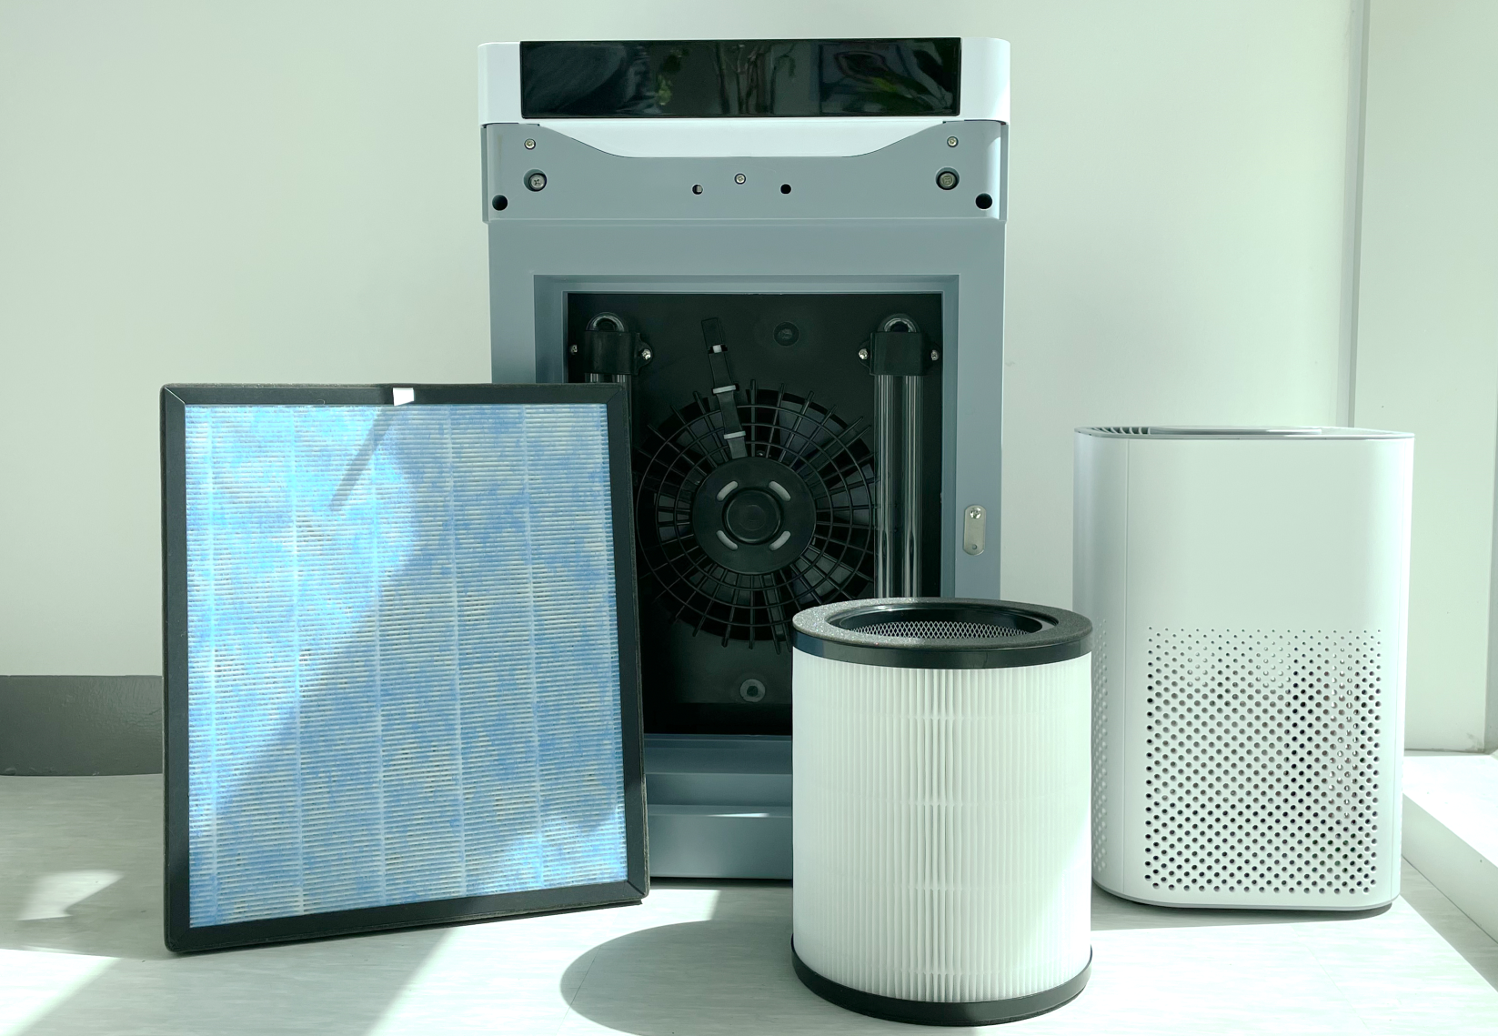
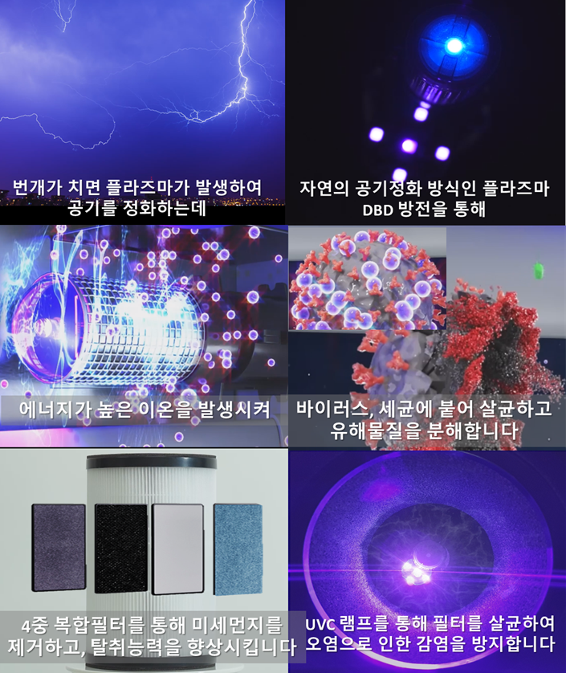
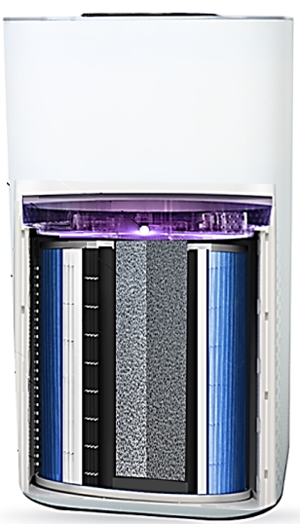

H-ION 공간 살균 청정기
강력한 H-ION DBD 플라즈마 방전으로 실내 공기 및 표면 살균, VOC 저감
4중 복합 필터로 미세먼지 제거 및 탈취효과 향상
UV 램프로 필터 살균 및 오염 방지
공기질에 따른 Intelligence 자율 운행
Intelligence
Processer
H-Ioncluster
방전관
공기질 센서
UVC Lamp
4중 필터
* 4중 필터 : 먼지필터, 헤파필터, 활성탄필터, 광촉매필터

Slide 2
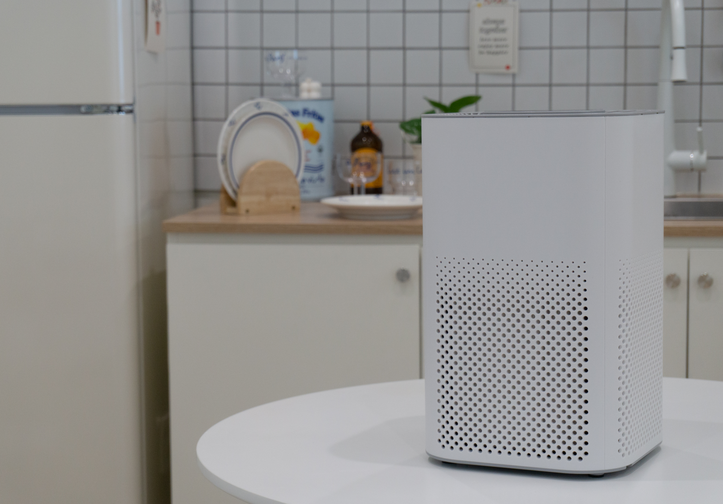
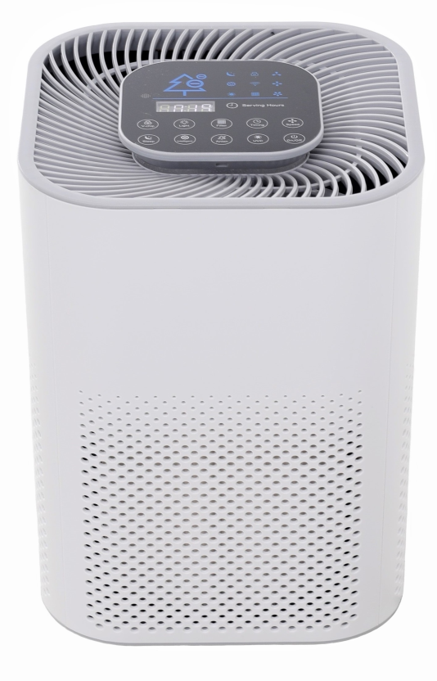
H-ION 공간 살균 청정기
모델명 | IS-300
플라즈마 방전관 | H-ION AIOII x 1 unit
UVC | 25 Watt UV LED
Filter | 4중필터 (먼지, 헤파(H13), 활성탄, 광촉매)
사이즈 (mm) | 215(W) X 350(H)X 215(D)
무게 (kg) | 2.5
권장면적 | 10평형 (사무실 공기 질 기준)
송풍량 (CMH) | Max. 300
전압사양 | DC 24V
소비전력(W) | 15

Slide 3
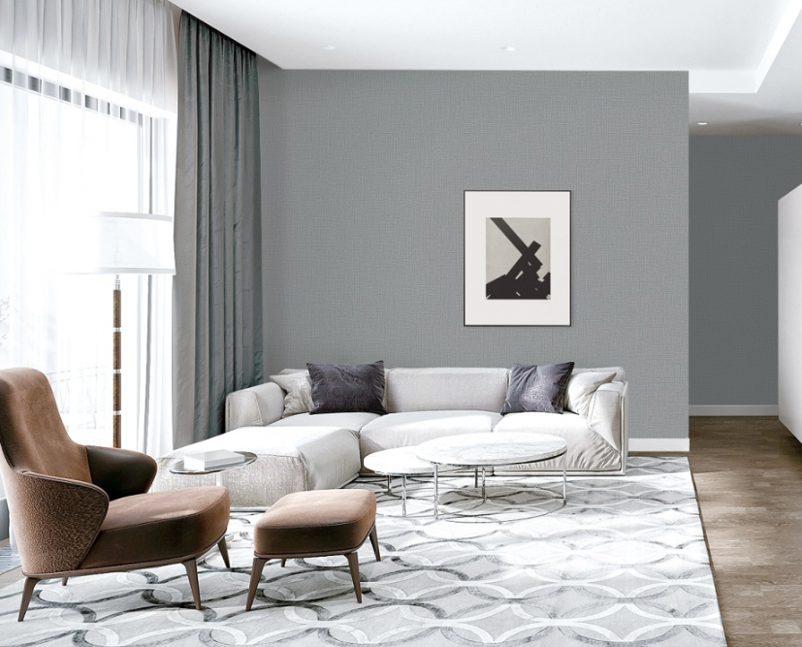

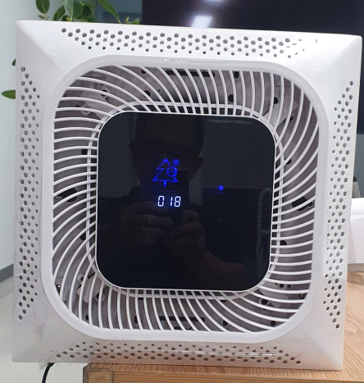
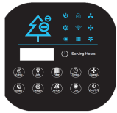
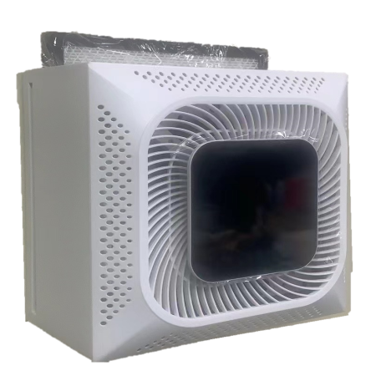
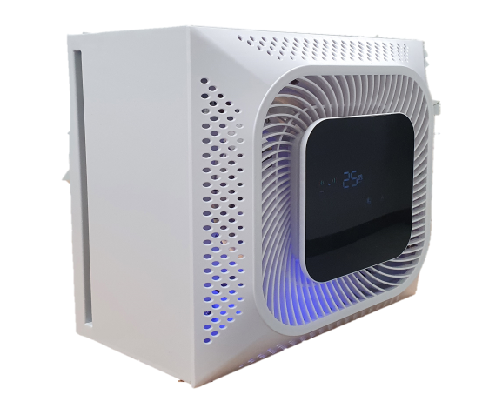
H-ION 공간 살균 청정기
모델명 | WM-300 (Wall Mount / Stand)
플라즈마 방전관 | H-Ion AIOII x 1 unit
UVC | UV LED x 1 module
Filter | 4중필터 (먼지, 헤파(H13), 활성탄, 광촉매)
사이즈 (mm) | 215(W) X 350(H)X 215(D)
중량 (kg) | 2.5
권장면적 | 30~40m2 (Based on office air quality)
송풍량 (CMH) | Max. 250
전원사양 | DC 24V
소비전력(W) | 25

Slide 4

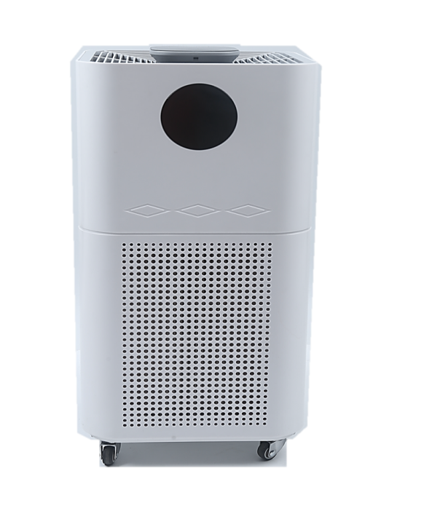
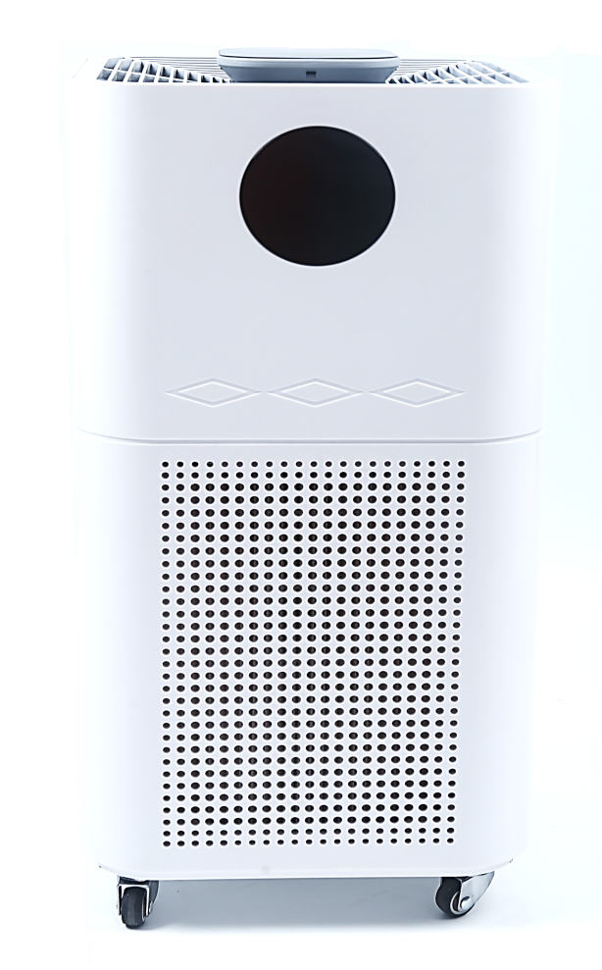
H-ION 공간 살균 청정기
모델명 | IS-500
플라즈마 방전관 | H-ION AIOII 2 units
UVC | 25 Watt UV LED 2 units
Filter | 4중필터 (먼지, 헤파(H13), 활성탄, 광촉매)
사이즈 (mm) | 310(W) X 570(H)X 310(D)
무게 (kg) | 12.5
권장면적 | 20평형 (사무실 공기 질 기준)
송풍량 (CMH) | Max. 300
전압사양 | DC 24V
소비전력 (W) | 40

Slide 5
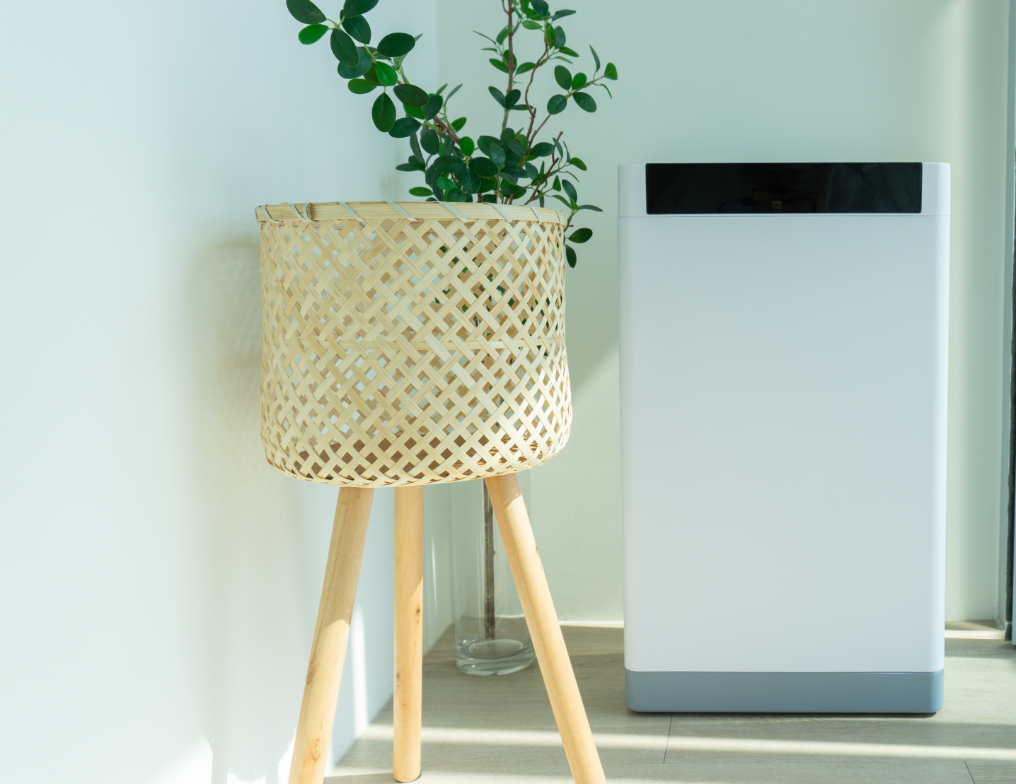
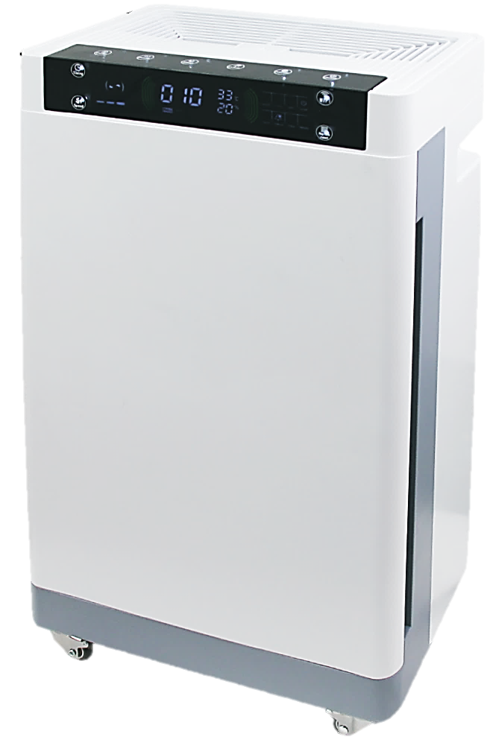
H-ION 공간 살균 청정기
모델명 | IS-400
플라즈마 방전관 | H-ION AIOII 2 units
UVC | 25 Watt UVC Lamp 2 units
Filter | 4중필터 (먼지, 헤파(H13), 활성탄, 광촉매)
사이즈 (mm) | 420(W) X 630(H)X 210(D)
무게 (kg) | 7.15
권장면적 | 20평형 (사무실 공기 질 기준)
송풍량 (CMH) | Max. 400
전압사양 | AC220V
소비전력(W) | 75

